Slide 1

МИНИСТЕРСТВО НАУКИ И ВЫСШЕГО ОБРАЗОВАНИЯ РОССИЙСКОЙ ФЕДЕРАЦИИ
Федеральное государственное бюджетное образовательное учреждение высшего образования
«МИРЭА - Российский технологический университет»
Институт информационных технологий (ИИТ)
Кафедра прикладной математики
Направление «Прикладная математика»
профиль «Анализ данных»
Презентация проекта по дисциплине «Проектирование аналитических систем»
на тему:
«Проектирование аналитической системы штормового предупреждения»
Автор: студент группы ИМБО-02-22
Ким Кирилл Сергеевич
Москва 2025

Slide 2
Характеристика предметной области
Проблема: Необходимость раннего прогнозирования штормовых явлений для предотвращения ущерба
Цель проекта: Разработка аналитической системы для прогнозирования штормовых условий с заблаговременностью 2-6 часов
Практическое применение:
Метеорологические службы
Авиационные и морские перевозки
Аварийные службы
2

Slide 3

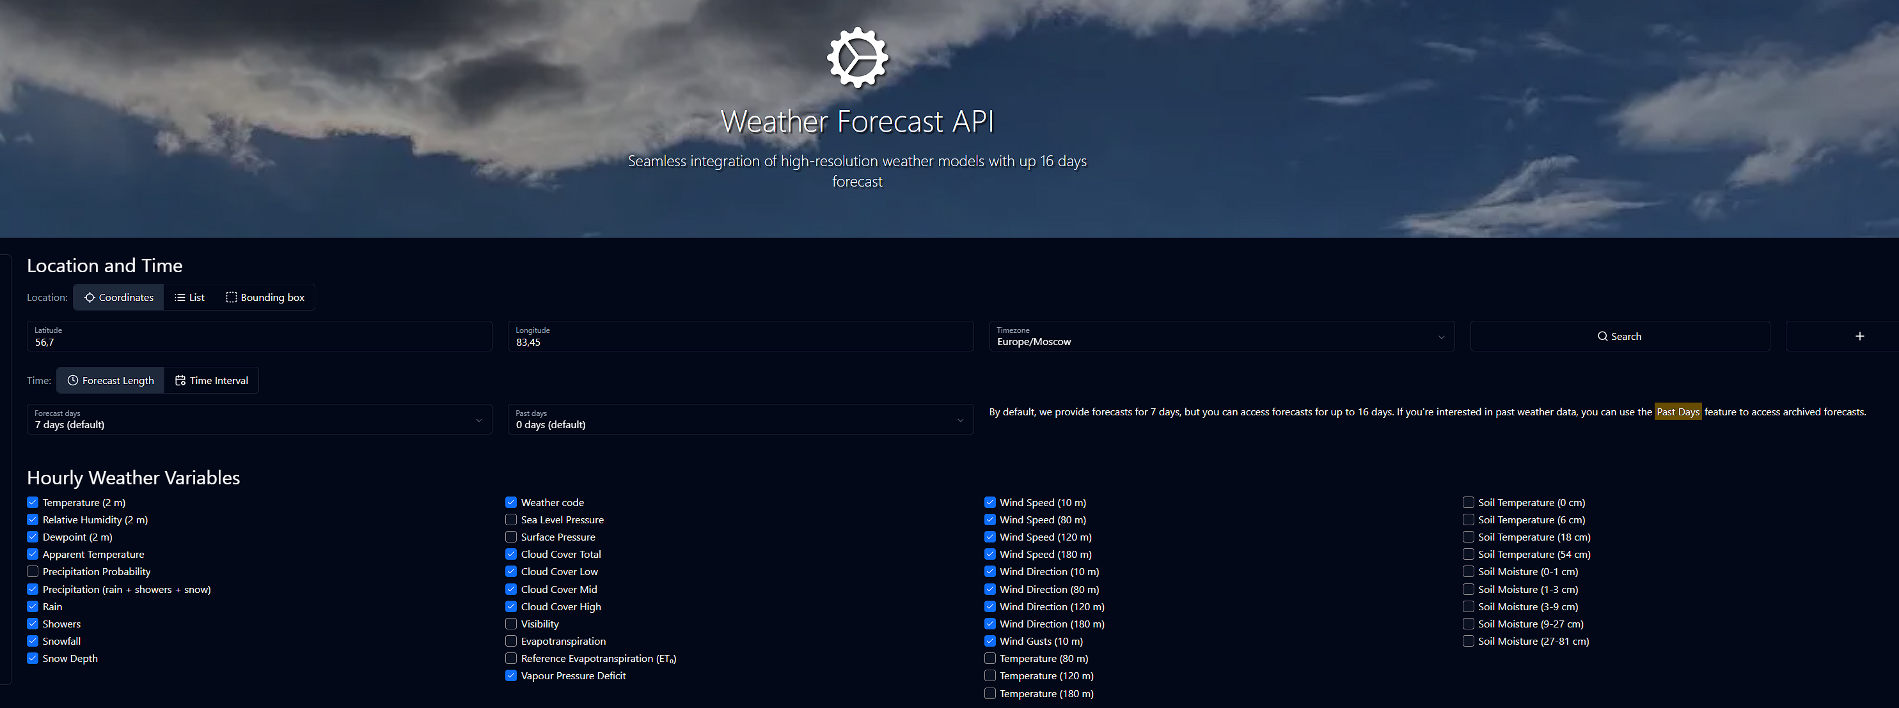

Обзор существующих решений
Коммерческие системы:
AccuWeather
Открытые платформы:
OpenMeteo
3

Slide 4
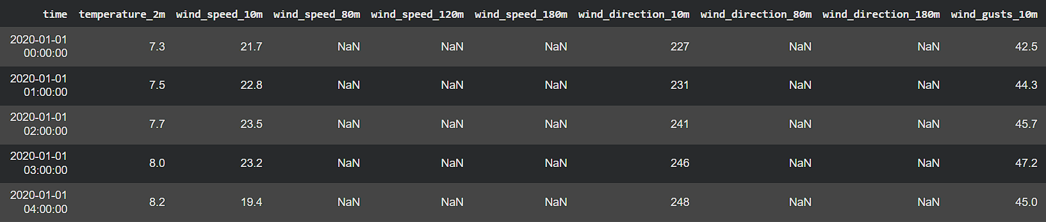
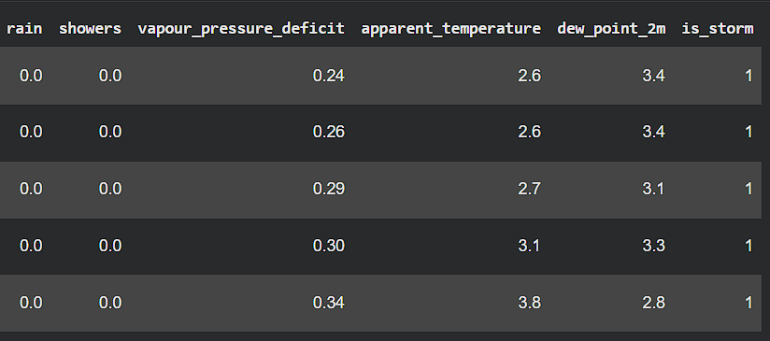
Анализ и характеристика входных данных
Данные: Open-Meteo API
Ключевые параметры:
Скорость ветра (10м, 80м, 120м, 180м)
Порывы ветра
Температура, осадки, влажность
Облачность, давление
Целевая переменная: is_storm
Критерии: скорость ветра ≥15 м/с, порывы ≥25 м/с, осадки ≥7 мм
Объем данных: Временные ряды с часовой частотой
3

Slide 5
Описание этапов
Этап 1: Проектирование модульной архитектуры системы
Этап 2: Реализация модуля обработки данных
Этап 3: Реализация модуля анализа данных
Этап 4: Создание модуля визуализации
Этап 5: Реализация GUI интерфейса
6

Slide 6
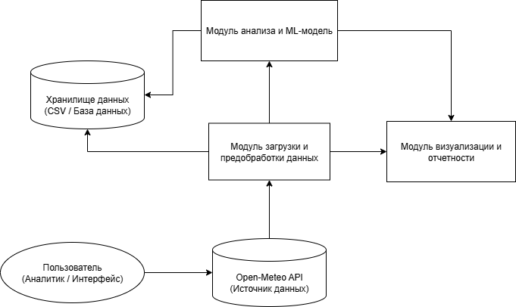
Архитектура системы
4

Slide 7



Обоснование выбора инструментальных средств
Язык программирования: Python
Библиотеки:
Pandas
NumPy
Анализ данных:
Scikit-learn
Визуализация:
Matplotlib, Seaborn
Power BI
Tkinter
7

Slide 8
Описание реализации
Модуль обработки данных (загрузка, очистка, генерация признаков)
Проверка целостности и качества данных
Нормализация, создание признаков, заполнение пропусков медианой
2. Модуль анализа (ML-модели, валидация)
Создание временных признаков
Обучение GradientBoosting
Метрики качества
Прогнозирование
3. Модуль визуализации (графики, отчеты)
4. GUI-модуль (управление, отображение)
8

Slide 9
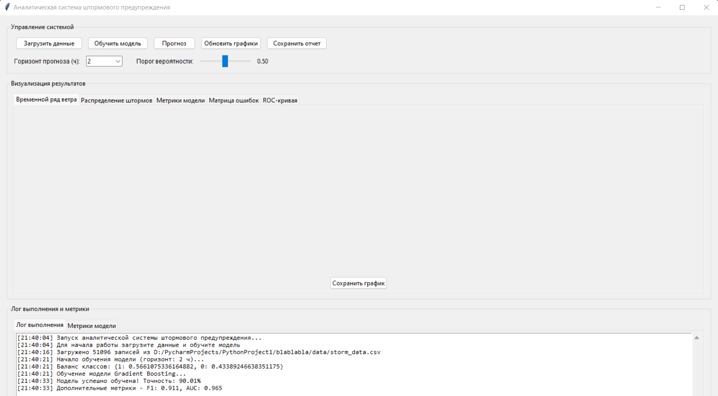
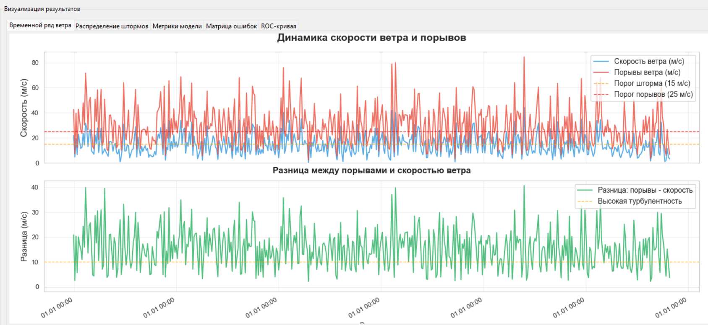
Демонстрация работы системы
8

Slide 10
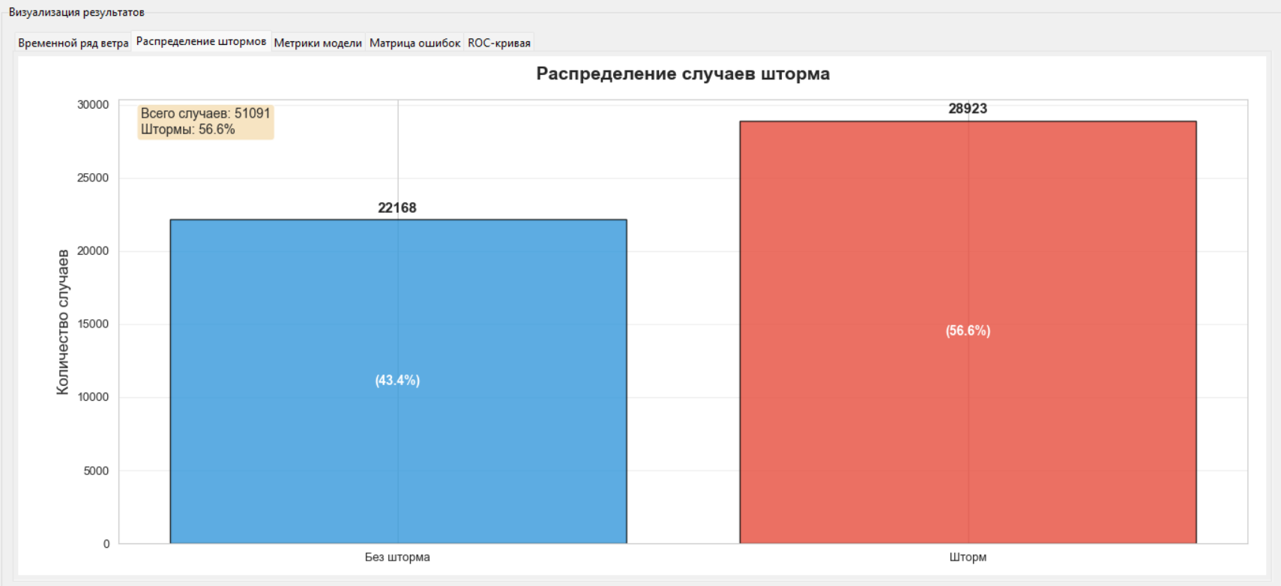
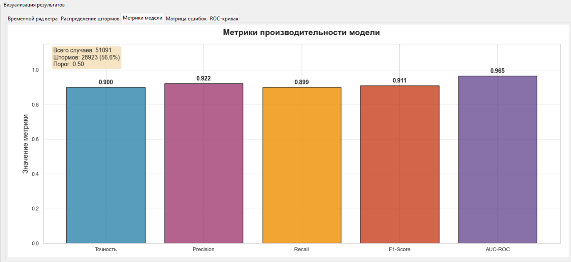
Демонстрация работы системы
8

Slide 11
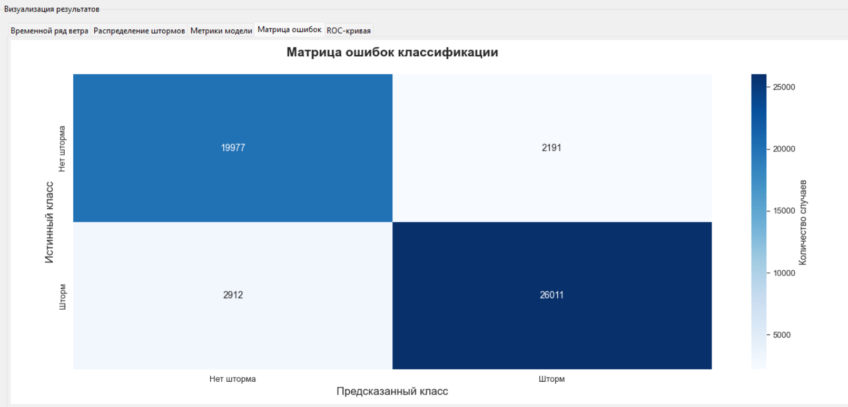
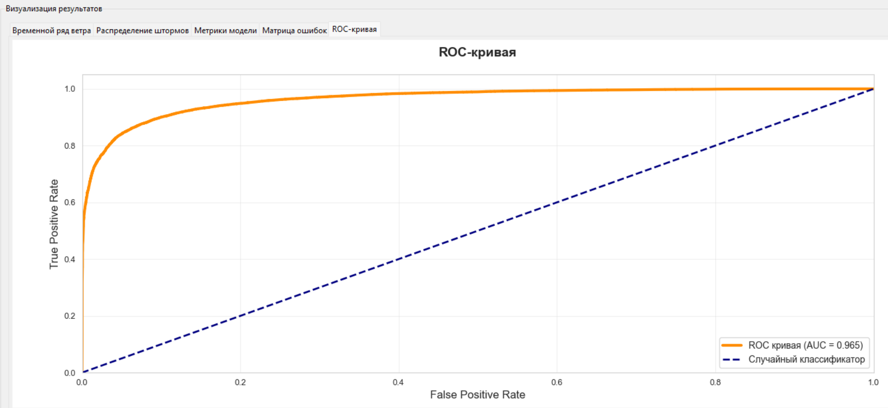
Демонстрация работы системы
8

Slide 12
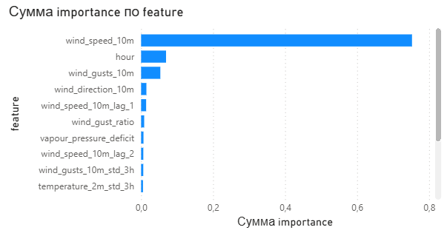
Анализ полученных результатов
9

Slide 13
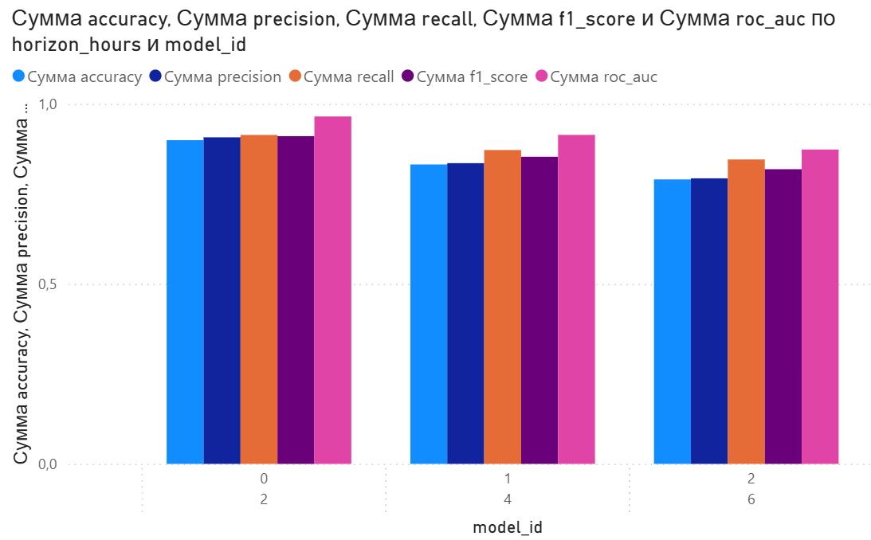
Анализ полученных результатов
Метрики качества (горизонт 2 часа):
Accuracy: 0.90
Precision: 0.91
Recall: 0.91
F1-Score: 0.91
AUC-ROC: 0.97
10

Slide 14
Анализ полученных результатов
Метрики качества (горизонт 4 часа):
Accuracy: 0.83
Precision: 0.84
Recall: 0.87
F1-Score: 0.85
AUC-ROC: 0.91
11

Slide 15
Анализ полученных результатов
Метрики качества (горизонт 6 часа):
Accuracy: 0.79
Precision: 0.79
Recall: 0.85
F1-Score: 0.82
AUC-ROC: 0.87
12

Slide 16
Анализ полученных результатов
Производительность:
Время обработки года данных: ~3 минуты
Время обучения модели: ~5 минуты
Время прогнозирования: < 10 секунд
Выводы:
Система обеспечивает надежное прогнозирование
Основные метрики соответствуют промышленным стандартам
Производительность удовлетворяет требованиям реального времени
13

Slide 17
Заключение
Разработана полнофункциональная аналитическая система
Реализована модульная архитектура с GUI
Достигнуты высокие метрики качества прогнозирования
Улучшение качества данных:
Добавление данных с локальных метеостанций
Включение спутниковых снимков облачности
Развитие ML-моделей:
Автоматическое переобучение моделей
Улучшение интерфейса:
Добавление картографической визуализации
Реализация системы оповещений
14

Slide 18
Благодарю за внимание!
15

